Slide 1
Μελετώ το κλίμα και τη βλάστηση της Ευρώπης
Γεια σας παιδιά!
Εύχομαι να είστε όλοι και όλες καλά και να μένετε στο σπίτι ασφαλείς! ☺
Αυτή τη βδομάδα, oι εργασίες χωρίζονται σε τρία μέρη, τα Μαθήματα 1, 2 και 3. Έτσι, μπορείτε να εργαστείτε σταδιακά, μελετώντας το κάθε μέρος ξεχωριστά (π.χ. αφιερώνω λίγο χρόνο, δύο φορές τη βδομάδα). Αν σας παίρνουν περισσότερο χρόνο, τότε μπορείτε να χωρίσετε τη δουλειά σας σε τρία μέρη.
Καλή δουλειά λοιπόν!

Slide 2

Σημειώσεις για τον τρόπο εργασίας μου.
Αν δουλεύω στον Η.Υ., για να γράψω, να σβήσω ή να μετακινήσω κάτι σε μία διαφάνεια, η παρουσίασή μου πρέπει να είναι σε προβολή «normal». Επιλέγω την προβολή «normal», στο κάτω μέρος της οθόνης, δηλαδή την προβολή που έχει η παρουσίαση μόλις την ανοίξω στον υπολογιστή μου.
- Αν εκτυπώσω την παρουσίαση, μπορώ να συμπληρώσω τις εργασίες μου στο χαρτί, ή σ’ ένα τετράδιο.
Αν απλά βλέπω την παρουσίαση στον Η.Υ., μπορώ να διαβάζω τις πληροφορίες, να δείχνω και να απαντώ προφορικά.

Slide 3
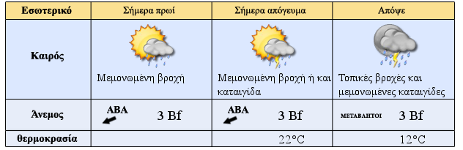

Α. Καιρός ή κλίμα;
Μάθημα 1
Το δελτίο καιρού πιο κάτω περιγράφει πώς θα είναι ο καιρός αύριο στην Κύπρο. Το μελετώ και αναφέρω ποια είναι τα στοιχεία του καιρού που περιγράφει.
1. Ενώνω τα στοιχεία του καιρού, με την αντίστοιχη πληροφορία στο δελτίο, όπως το παράδειγμα:
Ήλιος/σύννεφα
Βροχή
Άνεμος
Θερμοκρασία
http://www.moa.gov.cy/moa/ms/ms.nsf/DMLforecast_gr/DMLforecast_gr?OpenDocument
Για ποιο μέρος της Κύπρου ετοιμάστηκε αυτό το δελτίο καιρού; ………………..………………………………………………
Για ποιες ώρες της μέρας; ……………………………………………………………………………………………………………………………
2. Συμπληρώνω:
Οι καιρικές συνθήκες σε έναν συγκεκριμένο τόπο και μια συγκεκριμένη ώρα περιγράφονται με 4 βασικά στοιχεία:
1. ………………………………………………………………………
2. ………………………………………………………………………
3. ………………………………………………………………………
4. ………………………………………………………………………

Slide 4

Α. Καιρός ή κλίμα;
Παρατηρώ τη γραφική παράσταση για τη μέση θερμοκρασία και τη μέση βροχόπτωση, για κάθε μήνα, στη Λευκωσία.
Η θερμοκρασία, η βροχή, ο άνεμος, το χιόνι αποτελούν στοιχεία του καιρού. Όταν επικρατούν για πολύ μεγάλο χρονικό διάστημα σε έναν τόπο και σε συγκεκριμένη εποχή, τότε καθορίζουν το κλίμα του τόπου αυτού. Κλίμα είναι οι καιρικές συνθήκες που επικρατούν σε έναν τόπο και επαναλαμβάνονται σχεδόν οι ίδιες, για πολλά χρόνια.
  Με βάση όσα έχω μελετήσει, εξηγώ ποια είναι η διαφορά μεταξύ καιρού και κλίματος.
…………………………………………………………………………………………………………………….
…………………………………………………………………………………………………………………….
…………………………………………………………………………………………………………………….
…………………………………………………………………………………………………………………….
…………………………………………………………………………………………………………………….
…………………………………………………………………………………………………………………….

Slide 5
Γεωγραφική διερεύνηση:
Μελετώ τα εργαλεία και περιγράφω πώς είναι το κλίμα και η βλάστηση της Ευρώπης.
Μάθημα 2
Σε ποια θερμική ζώνη βρίσκεται η Ευρώπη;
Ποια είδη κλίματος επικρατούν (υπάρχουν) στη ζώνη αυτή;
Πώς είναι η βλάστηση στις διάφορες περιοχές της Ευρώπης;

Slide 6
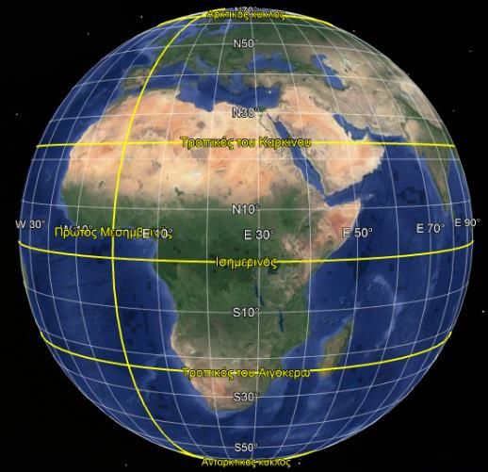
Ποιες είναι οι θερμικές ζώνες της Γης; Σύρε τα ονόματα δίπλα στα βέλη.
Β. Θερμικές ζώνες της Γης
Μάθημα 2
ΘΕΡΜΗ ΖΩΝΗ
Τροπική
ΨΥΧΡΗ ΖΩΝΗ
Πολική
ΕΥΡΩΠΗ
ΨΥΧΡΗ ΖΩΝΗ
Πολική
Πήγαινε στον σύνδεσμο http://photodentro.edu.gr/v/item/ds/8521/2803 για να μάθεις περισσότερα για τις θερμικές ζώνες της Γης και για να ελέγξεις αν τοποθέτησες σωστά τα ονόματα.
ΗΠΙΑ ΖΩΝΗ
Εύκρατη
ΗΠΙΑ ΖΩΝΗ
Εύκρατη
Σε ποια θερμική ζώνη βρίσκεται η Ευρώπη; ………………………………………………………………………………………………………………………………

Slide 7
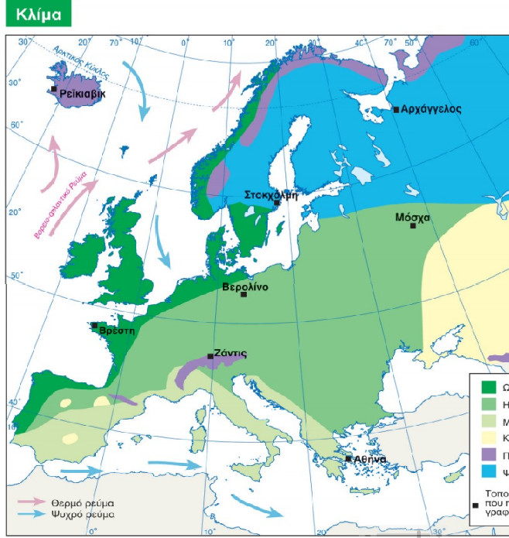
Γ. Κλίμα και Βλάστηση της Ευρώπης
Πώς είναι το κλίμα της Ευρώπης;
Μελετώ τον χάρτη. Σκέφτομαι και παρατηρώ:
Τι είδους χάρτης είναι; (δες τίτλο)
Τι συμβολίζουν τα χρώματα στον χάρτη; (δες το υπόμνημα)
Περιγράφω τι είδους κλίμα έχουν οι διάφορες περιοχές της Ευρώπης;
(χρησιμοποιώ τις κατευθύνσεις του ορίζοντα)
π.χ. Οι νότιες περιοχές της Ευρώπης έχουν μεσογειακό κλίμα.
………………………………………………………………………………
………………………………………………………………………………
………………………………………………………………………………
………………………………………………………………………………
………………………………………………………………………………
………………………………………………………………………………
Copyright: SELAS PUBLICATIONS LTD
B
Δ
A
N

Slide 8
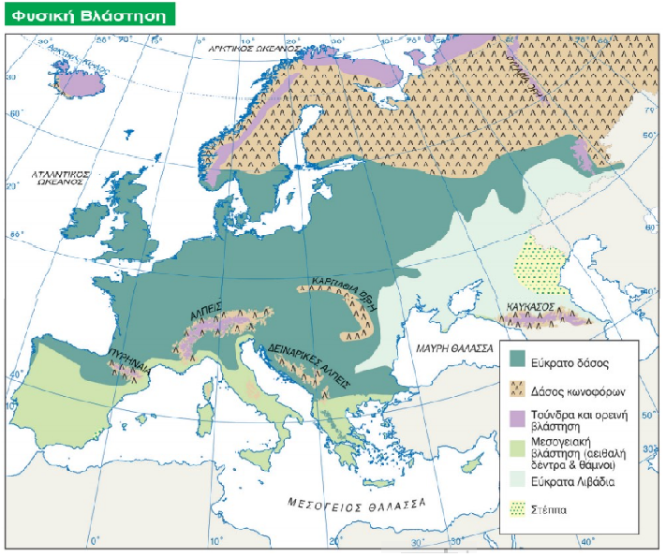
Μελετώ τον χάρτη. Σκέφτομαι και παρατηρώ:
Τι είδους χάρτης είναι; (δες τίτλο)
Τι συμβολίζουν τα χρώματα στον χάρτη; (δες το υπόμνημα)
Περιγράφω τι είδους βλάστηση
συναντάμε σε κάθε τύπο κλίματος.
(παρατηρώ και τους δύο χάρτες – κλίμα και βλάστηση - και να αναφέρω για κάθε τύπο κλίματος ποιο είδος βλάστησης αντιστοιχεί)
π.χ. Μεσογειακό κλίμα-μεσογειακή βλάστηση
………………………………………………………………………………
………………………………………………………………………………
………………………………………………………………………………
………………………………………………………………………………
………………………………………………………………………………
………………………………………………………………………………
Μάθημα 3
Copyright: SELAS PUBLICATIONS LTD
Μελετώ τις σελίδες 96 – 97 στο βιβλίο μου και υπογραμμίζω τα χαρακτηριστικά του κάθε είδους βλάστησης που συναντάμε στις διάφορες περιοχές της Ευρώπης.
Αν το έχεις αφήσει στο σχολείο, ακολούθα τον σύνδεσμο: http://archeia.moec.gov.cy/sd/247/geografia_e_dim.pdf

Slide 9
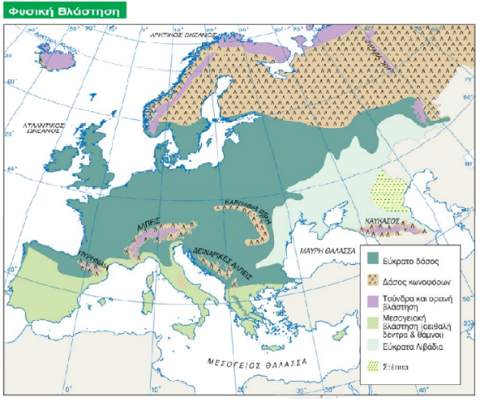
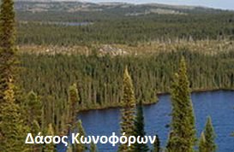
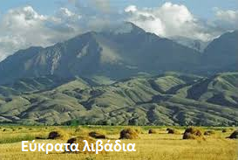
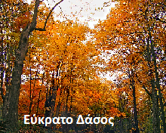
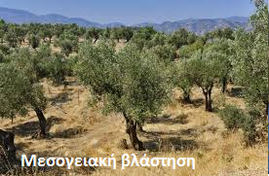
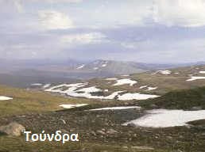
Ενώνω τις φωτογραφίες των ειδών βλάστησης, με τη σωστή περιοχή στον χάρτη της Ευρώπης.
Copyright: SELAS PUBLICATIONS LTD

